Slide 1
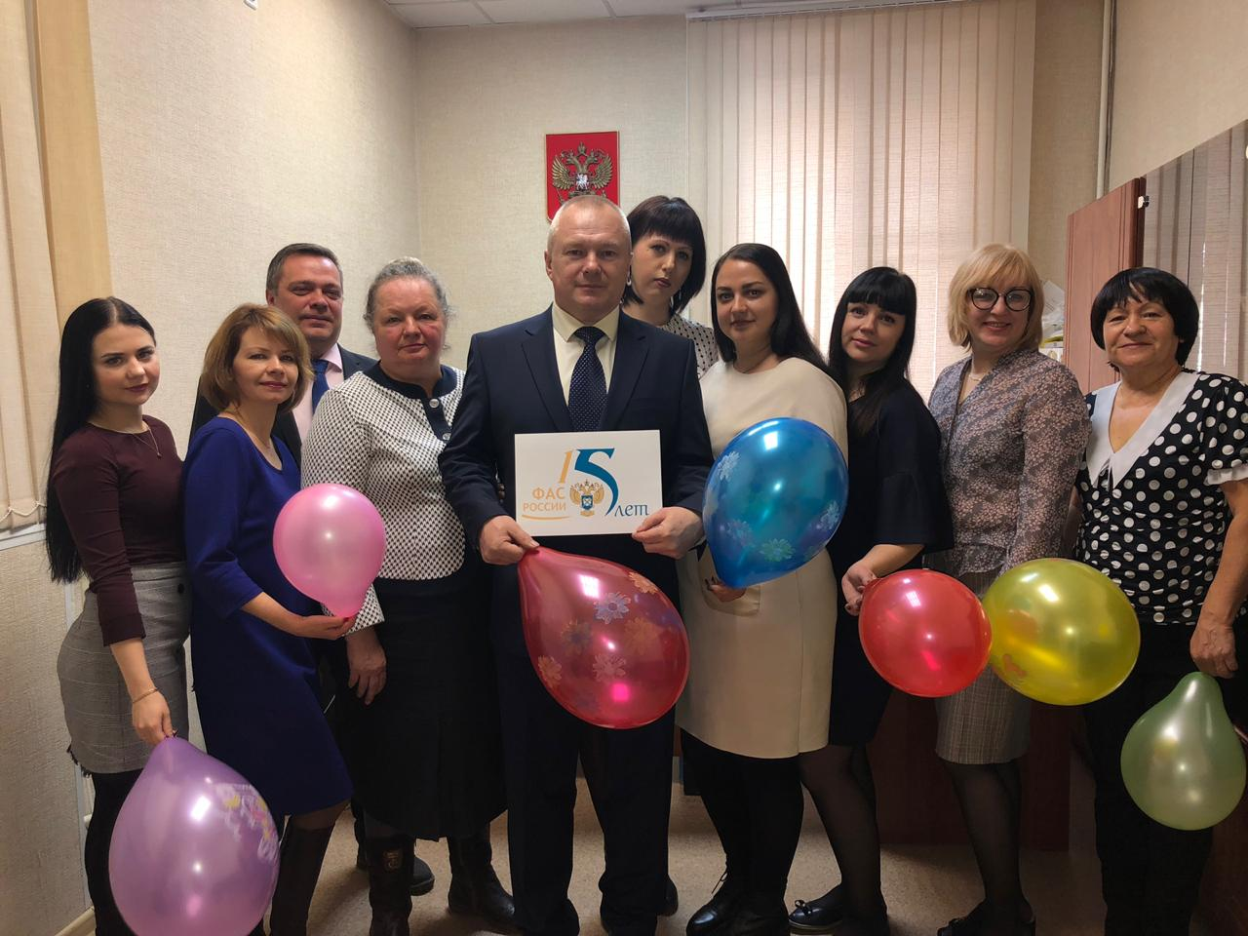
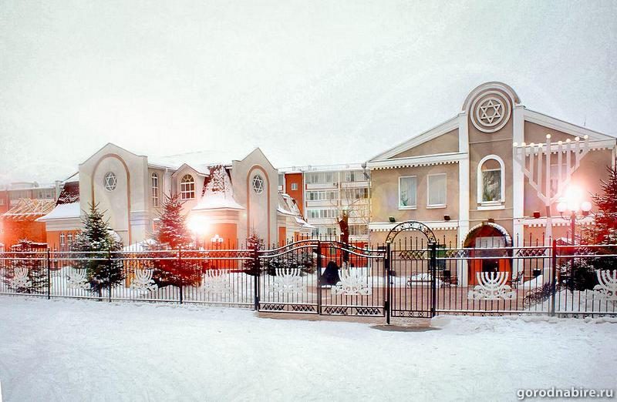
15-летие ФАС России
Еврейское УФАС России
Поздравляем коллег с профессиональным праздником – 15-летием создания ФАС России!
Благодарим за долгую плодотворную взаимовыручку, помощь и сотрудничество для достижения нашей общей цели -
создание «благоприятной конкурентной среды в сферах деятельности хозяйствующих субъектов, не являющиеся естественными монополиями».
Желаем всем служащим, занятым в деятельности по продвижению конкуренции в России, крепкого здоровья, счастья, удачи, материального благополучия!
Желаем Вашим семьям и близким людям мира, благополучия и счастья. Кроме того, желаем творческих успехов, профессионального роста, достижения высоких жизненных горизонтов, пусть сбудутся все Ваши добрые мечты и надежды!
С уважением, руководитель управления А.А. Лунев от имени коллектива Еврейского УФАС России!
Ваше фото
Ваше фото
Ваше фото

